Slide 1
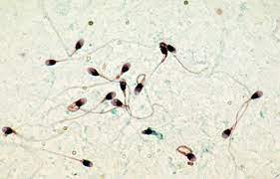
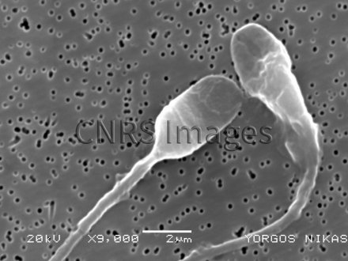
MODULE EMBRYOLOGIE GENERALE
SPERMATOGENESE
PR HANNACHI-HECINI A

Slide 2
Définition
Processus de production des spermatozoïdes,
Lieu: tubes séminifères des testicules.
Englobe 4 phases: depuis les spermatogonies,
cellules souches diploïdes ((2n chr), Jusqu’aux
spermatozoïdes, gamètes mâles haploïdes (n chr).
Phase de multiplicatio
Phase d’accroissement
Phase de maturation
Phase de différenciation

Slide 3
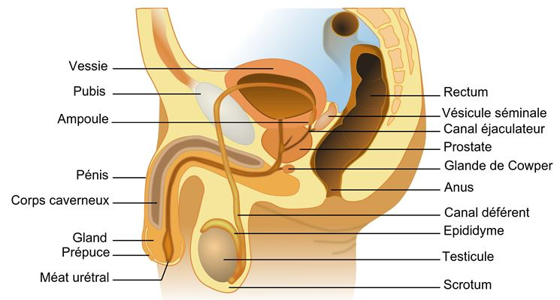
Appareil reproducteur masculin

Slide 4
Organes génitaux externes :
Pénis
Scrotum.
Gonades:
Testicules
Voies génitales :
Epididyme
Conduit déférent
Canal éjaculateur et urètre
Glandes annexes :
Vésicules séminales
Prostate
Glandes de Cowper (bulbo-urétrales)
Structure de l’appareil reproducteur masculin

Slide 5
Fonctions de l’appareil reproducteur masculin
- Fonction exocrine : l'émission des spermatozoïdes.
- Fonction endocrine : la production d'hormones sexuelles mâles (principalement la testostérone).

Slide 6
Les glandes annexes à l’appareil reproducteur masculin
Vésicules séminales :
glandes vésiculeuses
débouchant dans la prostate pour se relier aux canaux déférents.
produisent un liquide riche en fructose.
Prostate:
Glande exocrine.
Sécrète une partie du liquide séminal et le stocke.
son PH alcalin neutralise l’acidité du liquide séminal.
riche en Zinc, qui a un pouvoir bactéricide;
Glandes de Cowper :
situées de chaque côté de l'urètre
appelées glandes bulbo-urétrales
Ont un rôle de lubrifiant avant l'éjaculation.
élaborent un fluide alcalin qui neutralise l’acidité au niveau de l’urètre .

Slide 7
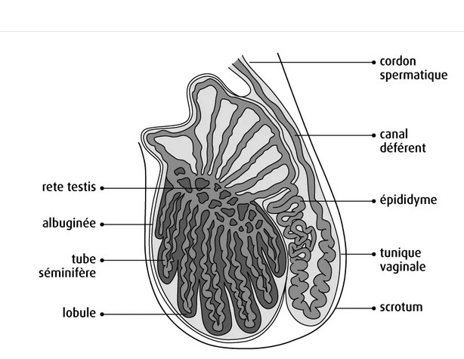
Structure du testicule

Slide 8
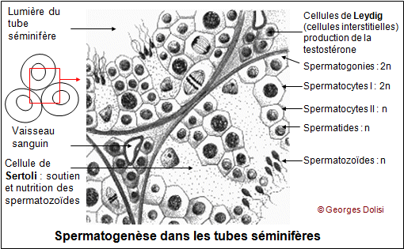

Slide 9
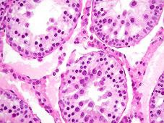
Structure des tubes séminifères

Slide 10
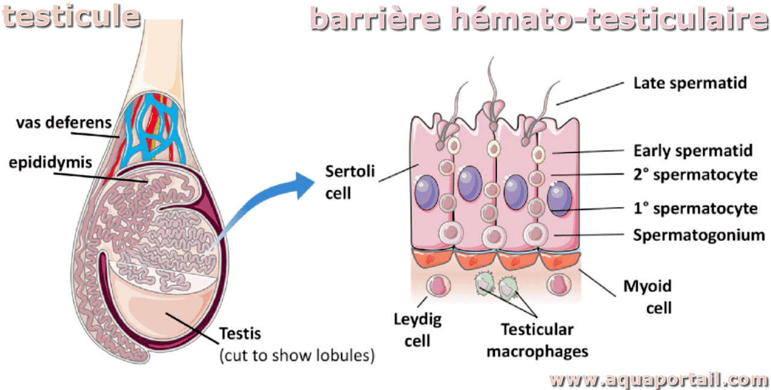
Cellules impliquées dans la spermatogénèse
Les cellules de la lignée germinale: le germen
-Spermatogonies (Sg). - Spermatocytes primaires (S I)
Spermatocytes secondaires (S II) - Spermatides (Sp) - Spermatozoïdes (Spz)
Les cellules somatiques: le soma
- Cellules de Sertoli

Slide 11
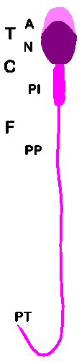
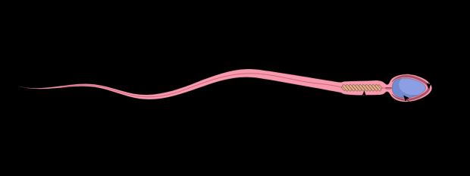
TETE
COU COL
FLAGELLE
ACROSOME
NOYAU
PIECE INTERMEDIAIRE
PIECE PRINCIPALE
PIECE TERMINALE
Structure du spermatozoide
Structure du spermatozoïde

Slide 12
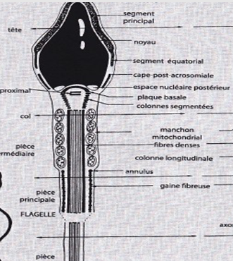
Ultrastructure du spermatozoide
Coupe longitudinale

Slide 13
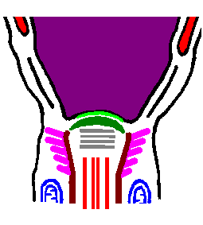
Acrosome
Noyau
Fossette d’implantation
Plaque basale
Capitellum
Centriole proximal
9 colonnes segmentées
Gaine mitochondriale
Fibres denses
Complexe filamenteux axial
Ultrastructure du spermatozoide
Coupe longitudinale

Slide 14
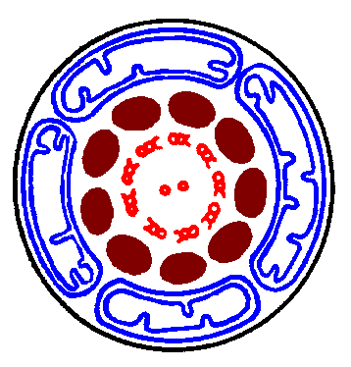
Membrane cytoplasmique
Gaine mitochondriale
9 Fibres denses
Complexe filamenteux axial
(Axonème)
(9 couplets (doublets)
périphériques
+ 1 couplet central)
Ultrastructure du spematozoide
Coupe transversale
Pièce intermèdiaire

Slide 15
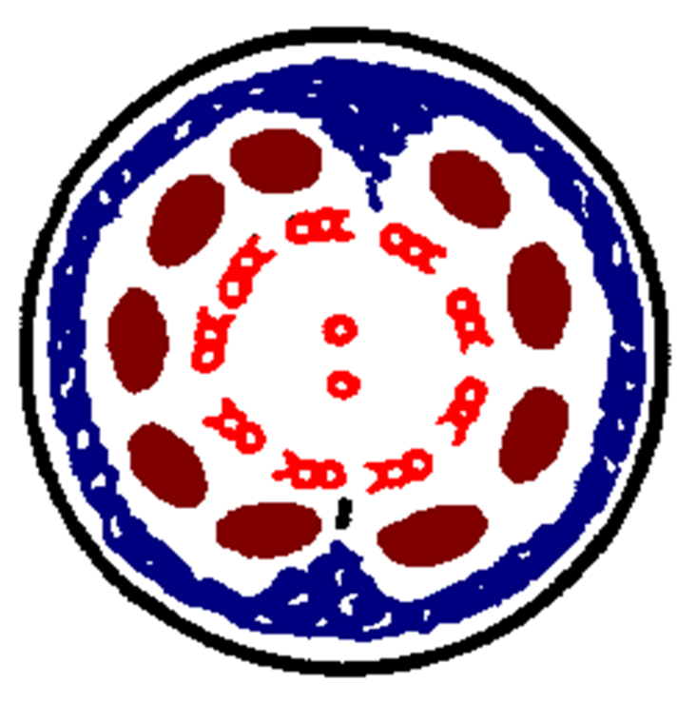
Membrane cytoplasmique
Gaine fibreuse
9 Fibres denses
Complexe filamenteux axial
(Axonème)
(9 couplets (doublets)
périphériques
+1 couplet central)
Ultrastructure du spematozoide
Coupe transversale
Pièce principale

Slide 16
Structure du spermatozoide
La tête
Noyau + Acrosome
Le col
Lame basale + Capitellum + Centriole
Le flagelle
Pièce intermédiaire
Mb cytoplasmique + gaine mitochondriale + fibres denses + axonème
Pièce principale
Mb cytoplasmique + gaine fibreuse + fibres denses + axonème
Pièce terminale
Mb cytoplasmique + axonème

Slide 17
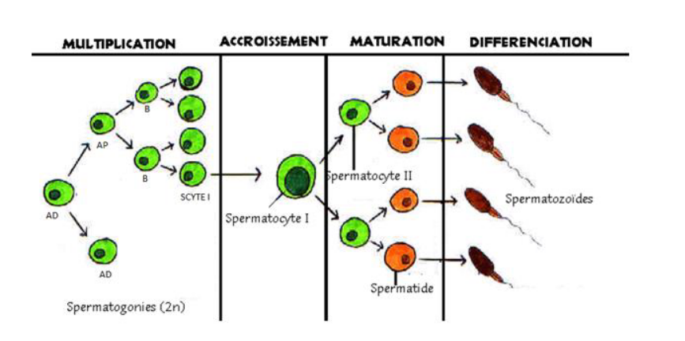
Les phases de la spermatogenèse

Slide 18
Phases de la spermatogenèse
1 Phase de multiplication
Spermatogonie A1 (Ad : dark)
Spermatogonie A2 (Ap : pale)
Spermatogonie A
1 Spematogonie A2 2 Spermatogonies B
1 Spermatogonie B
2 SpermatocyteS I

Slide 19
2 Phase d’accroissement
2 spermatocytes I 2 auxocytes
3 Phase de maturation (méiose)
1 Spermatocyte I
2 Spermatocytes II (nch)
Mitose réductionnelle
2 Spermatides (nch)
1 Spermatocyte II
Mitose équationnelle
4 Phase de différenciation
1 Spermatide 1 Spermatozoide
Spermiogenèse

Slide 20
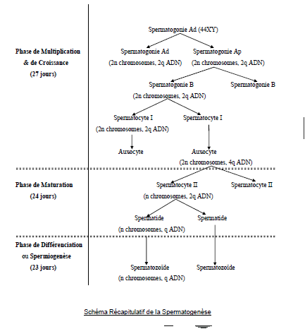

Slide 21
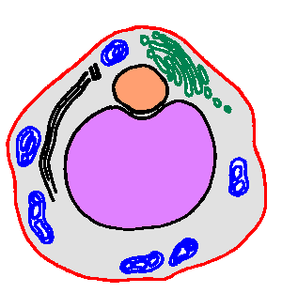
La spermiogénèse
Comprend 5 phénomènes fondamentaux simultanés
Formation de l'acrosome à partir du Golgi
Appareil de Golgi
Vésicule acrosomiale

Slide 22
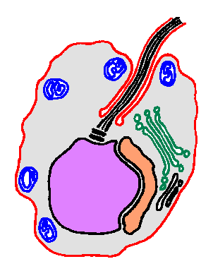
2 . Formation du flagelle
Flagelle
Centriole distal
Centriole proximal

Slide 23
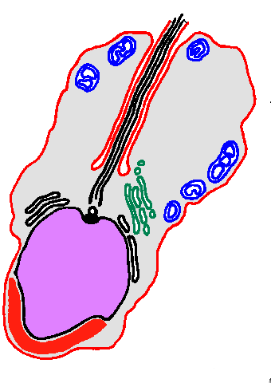
3 . Elongation nucléaire
Noyau
Acrosome

Slide 24
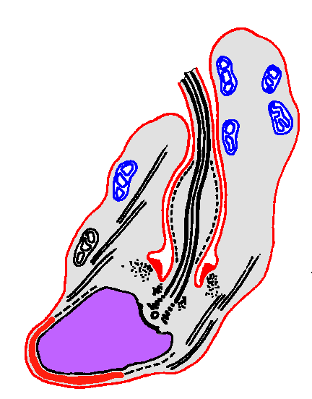
4 . Formation du manchon mitochondrial
Mitochondrie

Slide 25
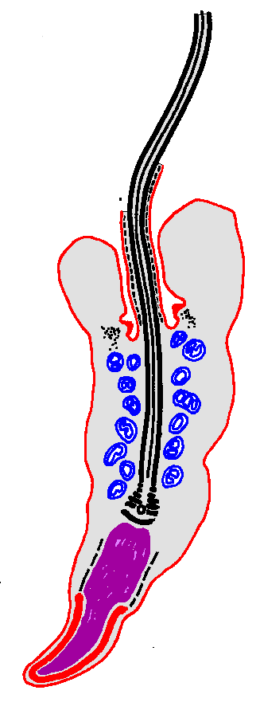
5 . Elimination du cytoplasme
Cytoplasme excédentaire

Slide 26
Emission des spermatozoïdes
Les spermatozoïdes sont produits et formés dans les testicules,
puis libérés dans l’épididyme.
Ils passent d’abord du rete testis vers la tête de l’épididyme,
puis dans les cônes efférents qui se poursuivent par le canal
de l’épididyme.
Les gamètes sont modifiés tout au long de leur trajet dans les
voies génitales.
Dans l’épididyme, les spermatozoïdes acquièrent leur mobilité.
Dans l’épididyme, les spermatozoïdes subissent la
Décapacitation: ils perdent momentanément leur possibilité
de féconder.

Slide 27
- Dans l’épididyme Les spermatozoïdes sont stockés et peuvent
y survivre jusqu’à trois semaines environ.
Les spermatozoïdes passent ensuite dans le canal déférent,
qui est prolongé par le canal éjaculateur traversant la prostate
et qui s’associe aux canaux urinaires.
Ils prennent ensuite le chemin de l’urètre.
Durant leur trajet, les spermatozoïdes sont mélangés à des
liquides produits par les glandes sexuelles (prostate et vésicules
séminales); le mélange de ces liquides donne le sperme.
On peut détailler la constitution de la phase liquide du sperme
5 % de sécrétions épididymaires, 65 % de sécrétions issues
des vésicules séminales, 30 % de sécrétions prostatiques

Slide 28
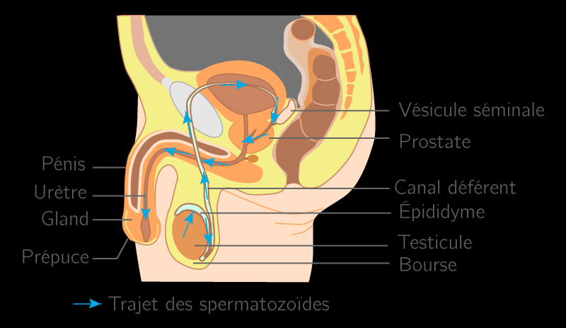

Slide 29
Proprietes physiologiques des spermatozoides
1 . Mobilité - Le déplacement du spermatozoïde se fait selon une sinusoïde, avec une vélocité variable suivant la viscosité du milieu.
- Le mouvement nécessite l'hydrolyse d'ATP.
L'AMP-cyclique et le Ca⁺⁺ sont indispensables
2 . Fécondance - Le spermatozoïde ne devient fécondant qu'après la capacitation qui se caractérise par : La perte du manteau de glycoprotéines de la membrane plasmique du spermatozoïde pendant le passage dans les voies génitales femelles. Une augmentation de la vélocité.

Slide 30
3 . Vitalité - Le liquide séminal est un mauvais milieu de survie pour les gamètes.
- Seulement 20% des spermatozoïdes y survivent 24 h à 37°C. La survie peut atteindre 2 ou 3 jours dans les voies génitales féminines. Après congélation dans l'azote liquide, la vitalité et la fécondance d'une partie des spermatozoïdes sont sauvegardées.
4 . Activité métabolique Le spermatozoïde n'a pas d'activité nucléaire:
Il n'effectue pas de synthèse d'ADN, d'ARN, ni de protéines.
l'activité respiratoire est importante, car le mouvement flagellaire exige un important apport d'ATP.

Slide 31
Facteurs influencant la spermatogenese
1 . Température La spermatogenèse 34 ou 35°C.
2 . Carences nutritionnelles Dénutrition protéique + altérations de la spermatogenèse.
EX/ Carence en vitamine A= lésions dégénératives des spz.
Carence en vitamine E = lésions des spermatides .
3 . Radiations ionisantes Les spermatogonies se multiplient activement et sont très
radiosensibles. 4 . Toxiques chimiques De nombreux corps chimiques peuvent être toxiques:
EX: pesticides, organochlorés

Slide 32
5 . Certains médicaments EX: antihypertenseurs, neuroleptiques, hormones stéroïdes,
anti-inflammatoires, chimiothérapie.
6 . Autres facteurs exogènes:
EX: tabac, alcool, cannabis.

Slide 33
Contrôle hormonal
L’hypothalamus secrète la GnRh.
La GnRH agit sur l’hypophyse.
L’hypophyse secrète la FSH et la LH.
La FSH:
développement des cellules de Sertoli:
sécrétion d'ABP (Androgen Binding Protein);
sécrétion d'inhibine ( exerce un rétro contrôle
négatif sur la sécrétion de FSH.
sécrétion d’activine ( exerce un rétro contrôle
Positif sur la sécrétion de FSH.
sécrétion d’AMH (hormone antimüllérienne)

Slide 34
La LH:
assure la multiplication des cellules de Leydig:
sécrétion de testostérone.
testostérone + ABP
Développement de l'épithélium séminal.
Bon fonctionnement des voies génitales.

Slide 35
Androgen binding protein
Transforming growth factor
Activine
hormone antimüllérienne
Contrôle hormonal

Slide 36
Remarques
Les canaux de Müller et les canaux de Wolff, Constituent les voies génitales doubles de l'embryon lors du stade indifférencié du développement de l'appareil génital.
La différenciation a lieu à la 8ème semaine Embryonnaire.
Selon le sexe de l'embryon, les canaux de Müller
disparaissent ou se transforment.
Lorsque l'embryon est mâle et donc possède des testicules, ces derniers vont sécréter deux hormones :
la testostérone, par les cellules de Leydig,
l’AMH par les cellules de Sertoli.

Slide 37
Lorsque l'AMH est sécrétée, les canaux de Müller régréssent.
La testostérone entraîne le développement des canaux de Wolff et donc des voies génitales mâles.
Lorsque l'embryon est génétiquement une femelle, l' AMH
n'est pas sécrétée, les canaux de Müller demeurent donc,
et se développent en voies génitales femelles.
La testostérone n'étant pas produite, elle ne permet alors
pas le maintien des canaux de Wolff qui vont régresser.

Slide 38
